Slide 1
A Machine Learning Security Framework for Industrious Cyber Systems
面向工业网络系统的机器学习安全架构

Slide 2
目录
概述
系统架构
网络稳态调节机制

Slide 3
概述：研究目标与内容
研究目标
考虑到现有的部分传统网络防御技术难以高效地应对新环境下的新攻击手段，并且也不能快速迭代更新防御模型的现状，我们需要一个结合机器学习技术，能够自我快速迭代更新，并且面向工业网络的新型机器学习安全防御架构。
研究内容
研究智能协同计算机理
研究多手段联动处置方案
研究防御策略生成方法
研究网络稳态调节机制
研究模型迭代更新方式

Slide 4
概述：国内外研究现状
参考文献 | 主要贡献
[1] BAGAA M, TALEB T, BERNABE J B, et al. A Machine Learning Security Framework for Iot Systems[J/OL]. IEEE Access, 2020: 114066-114077. http://dx.doi.org/10.1109/access.2020.2996214. DOI:10.1109/access.2020.2996214. | 提出了一种新的基于机器学习的安全框架，该框架自动应对与物联网领域相关的扩展安全方面。该框架利用软件定义网络(SDN)和网络功能虚拟化(NFV)使能器来缓解不同的威胁。 该 AI 框架结合了监控代理和基于 AI 的反应代理，该代理使用 ML 模型分为网络模式分析，以及物联网系统中的基于异常的入侵检测。该框架利用监督学习、分布式数据挖掘系统和神经网络来实现其目标。实验结果证明了所提出方案的效率。特别是，使用数据挖掘方法的攻击分布在以高性能和低成本检测攻击方面非常成功。
[1] CHEN J L, CHEN Z Z, CHANG Y S, et al. AI BOX: Artificial intelligence-based autonomous abnormal network traffic response mechanism[C/OL]//2023 International Conference on Information Networking (ICOIN), Bangkok, Thailand. 2023. http://dx.doi.org/10.1109/icoin56518.2023.10048979. DOI:10.1109/icoin56518.2023.10048979. | 提出了一种基于人工智能的入侵检测方法。人工智能分析截获的数据包，并基于人工智能算法检测网络攻击或异常网络流量的存在。 开发了一种机器学习模型、数据包跟踪能力和 AI BOX 环境选项。在两个公共数据集上训练模型并获得 99.9% 的预测精度

Slide 5
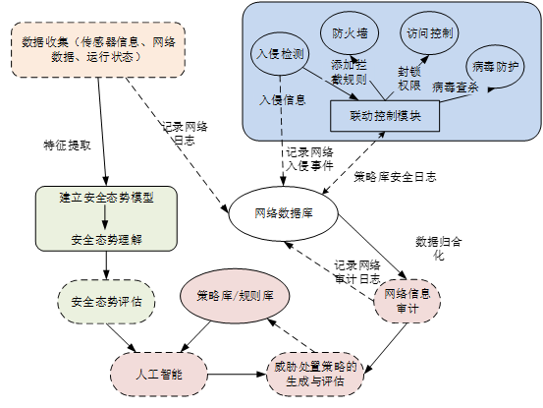
系统：安全架构

Slide 6
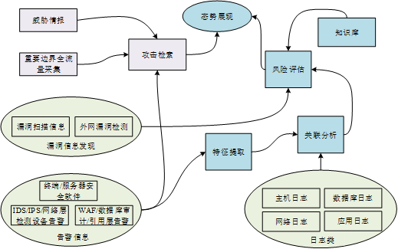
系统：网络稳态调节机制

Slide 7
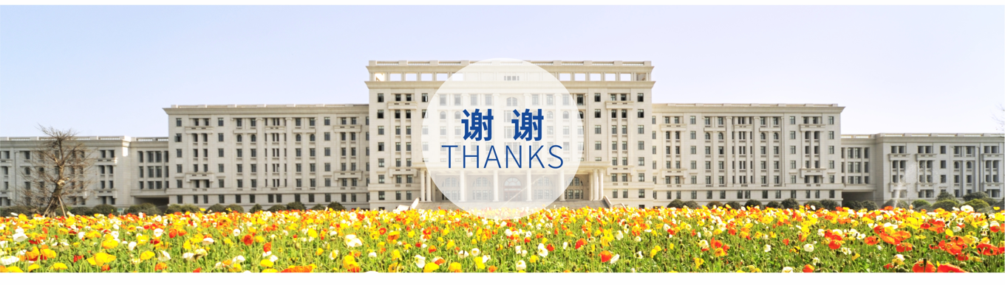
学院：信息与软件工程学院
汇报人：杨孟衡
指导老师：匡平
学号：202322090608
2024.04.13

